Slide 1
11. 실습
2021-1
명지대학교 융합소프트웨어학부
우현제

Slide 2
실습 유의사항
이론 수업 후에 스스로 실습 진행 (수업 중 질문 가능)
실습 참고 자료 활용(lms에서 다운), 참고답안은 1주일 후 제공하니 본인 프로그램과 비교해 보기
결과 보고서 제출 (다음 주 수요일 오후 11:59까지)
html 작성한 내용 및 결과 캡쳐하여 하나의 문서파일에 제출
보고서 미제출 시 2점 감점
모르는 문제는 제출 마감 전까지 질문하여 해결하기 (친구와 상의는 가능하나 프로그램 카피할 경우 모두 2점 감점)
실습 중 한 문제라도 미제출 혹은 잘못 작성한 경우 1점 감점

Slide 3
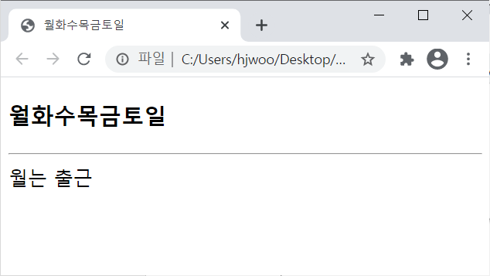
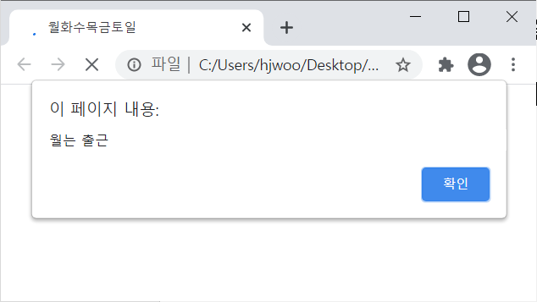
문제 1
prog10_01.html 페이지를 아래 조건에 맞게 수정하시오.
(1) 월 ~ 금의 경우 ‘출근’을, 다른 날의 경우 ‘휴일’을 웹 페이지에 출력
(2) 동일한 내용을 경고 다이얼로그에도 출력

Slide 4
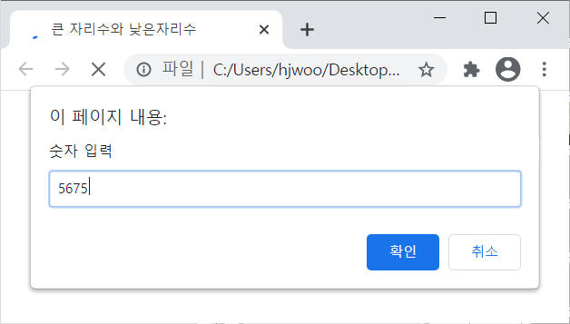
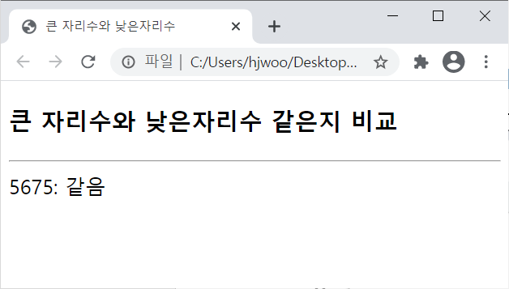
문제 2
prompt() 함수로 사용자로부터 숫자를 입력 받고 제일 큰 자리 수와 제일 작은 자리 수가 같으면 ‘성공‘, 아니면 ‘다름＇을 출력하는 웹 페이지를 작성하시오.
문자열 연산 사용하지 말고 while을 이용하여 제일 큰 자리 수와 낮은 자리 수 구하기
Math.floor(5675/10); -> 567

Slide 5
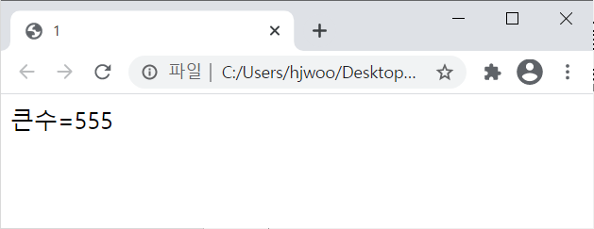
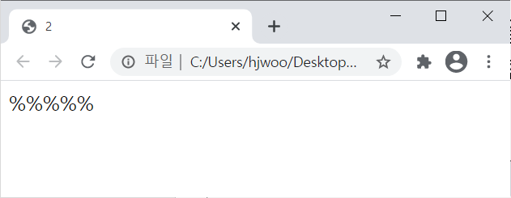
문제 3
브라우저 화면과 같이 출력되도록 prog11_03-1, prog11_03-2 파일을 수정하시오
<script> 태그 내에 함수 작성
(1)
(2)

Slide 6
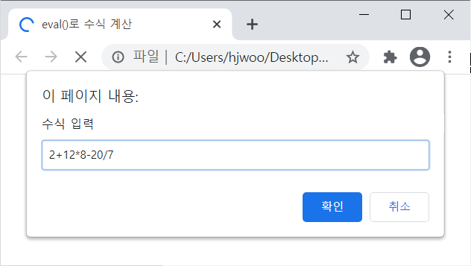
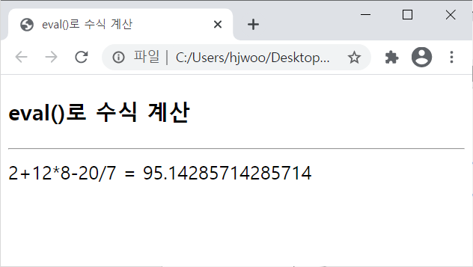
문제 4
prompt() 함수를 통해 수식을 입력 받아 계산 결과를 출력하는 웹 페이지를 작성하시오.
수식 계산은 eval() 함수를 이용

